Slide 1


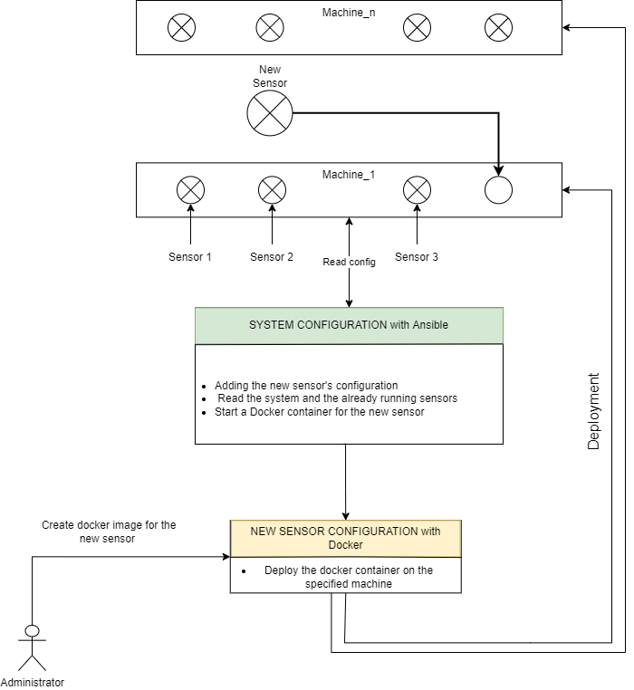
FRAMEWORK PENTRU CONFIGURAREA AUTOMATĂ A SENZORILOR Absolvent Andrei-Leonard PÂRVAN Coordonator Gabriel-Mihail DANCIU
Framework pentru configurarea automată a senzorilor
Email: andrei.parvan@student.unitbv.ro
Facultatea de
Inginerie Electrică și Știința Calculatoarelor
P.8.11
Scop
Concept
Dezvoltarea unui framework care să ușureze conectarea și gestionarea senzorilor noi conectați în cadrul unui sistem sau să eficientizeze procesul de creare a unui sistem nou.
Abordare
Tot ce trebuie sa facă utilizatorul este să conecteze noul senzor la sistem apoi să specifice în cadrul unui fișier de configurare ce tip de senzor a fost adăugat cât și pinii la care a fost conectat.
Docker
Platformă utilizată pentru a dezvolta, exporta și rula chiar și simultan aplicații independente atât între el cât și de sistemul principal.
Scopul acestei platforme în cadrul ideei este de a permite fiecărui senzor să ruleze independent atât de restul senzorilor cât și de sistemul principal, eliminând astfel riscul de a afecta ceilalți senzori sau de a bloca sistemul principal în cazul unei defecțiuni a unui singur senzor. Totodată eficientizează procesul de mentenanță a sistemului.
Ansible
Este un program software open-source ce oferă soluții de automatizare a procesului de crearea a unei aplicații și de management al acesteia.
În cadrul acestei idei, Ansible este utilizat pentru a automatiza procesul de configurare și anume să verifice dacă există și alte subsisteme în cadrul sistemului principal, să verifice dacă s-au adăugat noi senzori fie în sistemul principal fie într-un subsistem și să inițializeze procesul de configurare.
Concluzii
Prin utilizarea acestui framework se poate eficientiza configurarea unui sistem respectiv depanarea acestuia putând astfel să reducă chiar si numărul de personal calificat necesar pentru realizarea mentenanței.
Avantaje
Eficiență
Scalabilitate

